Slide 1
মাল্টিমিডিয়া ক্লাশে সবাইকে সু-স্বাগতম
আজকের ক্লাশ পৌরনীতি ও সু-শাসন দ্বিতীয় পত্র

Slide 2
পরিচিতি
শ্রেণীঃ দ্বাদশ,
পৌরনীতি ও সু-শাসন,
অধ্যায়ঃ দ্বিতীয়,
বিষয়ঃ ১৯৬৯ সালের গন-অভ্যুন্থান,
সময়ঃ ৫০ মিনিট,
তারিখঃ ৩০/০৪/২০২০ ,
মোঃ আজহারুল ইসলাম,
সহকারি অধ্যাপক,
জাংগালিয়া ইউনিয়ন স্কুল এন্ড কলেজ,
পাকুন্দিয়া-কিশোরগঞ্জ,
মোবাইল নং ০১৭১২৩৮৯৭৫২ ,

Slide 4
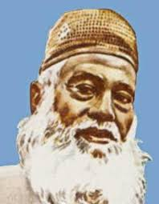
মাওলানা আব্দুল হামিদ খান ভাসানী

Slide 5
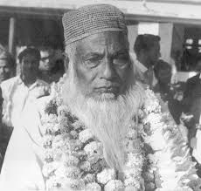
মাওলানা আব্দুল হামিদ খান ভাসানী

Slide 6
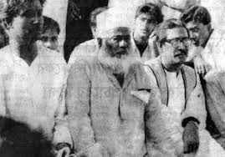
মাওলানা আব্দুল হামিদ খান ভাসানী

Slide 7
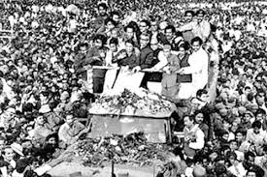
উত্তাল জনতা

Slide 8
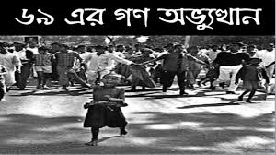

Slide 9
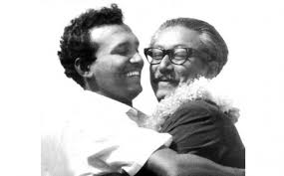
বঙ্গবন্ধু শেখ মজিবুর রহমান ও তোফায়েল আহমেদ,

Slide 10
১৯৬৯ এর গন-অভ্যূস্থানে নিহিত ছাত্রনেতা আসাদ,

Slide 11
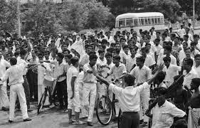
১৯৬৯ সালে ছাত্ররা বিক্ষোপ করছে,

Slide 12
১৯৬৯ সালের গন-আন্দোলনের নায়ক ছাত্রনেতা মোঃ তোফায়েল আহমেদ

Slide 13
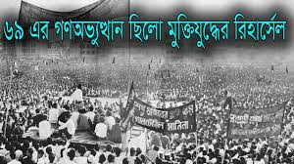

Slide 14
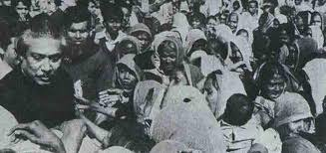
আন্দোলনকারীদের সাথে শেখ মুজিবুর রহমান

Slide 15
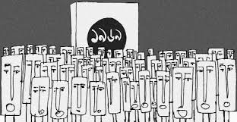

Slide 16
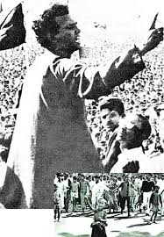
১৯৬৯ সালের গন-আন্দোলনের নায়ক ছাত্রনেতা মোঃ তোফায়েল আহমেদ

Slide 17
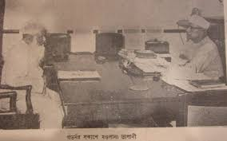

Slide 18
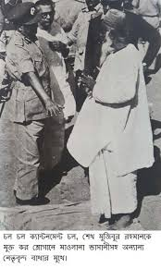

Slide 19
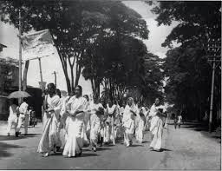

Slide 20
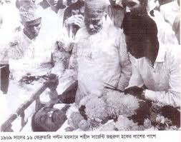

Slide 21
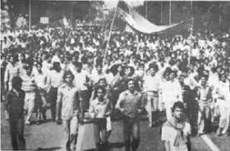

Slide 22
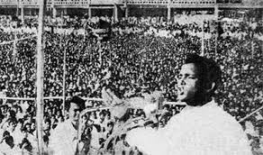
১৯৬৯ সালের গন-আন্দোলনের নায়ক ছাত্রনেতা মোঃ তোফায়েল আহমেদ

Slide 23
১৯৬৯ সালের গন-অভ্যুন্থান কিঃ-
উত্তরঃ বাংগালীর জাতির রাজনৈতিক বিকাশের ইতিহাসে ১৯৬৯ সালের গন-অভ্যুন্থান একটি অন্যতম উল্লেখযোগ্য ঘটনা। দীর্ঘদিন ধরে পাকিস্তানীরা যে সামাজিক ও রাজনৈতিক বিবেদ ,চাকরী,ব্যবসা-বানিজ্যে এবং অর্থনৈতিক ক্ষেত্রে বৈষম্য সৃষ্টি করে তা এ আন্দোলনে পূর্ব-বাংলার জনগনের মধ্যে পুঞ্জিভূত ক্ষোভের বহিঃপ্রকাশ ঘটে। এই গন-আন্দোলনের ফলে স্বৈরাচারী আইয়ুব-মোনায়েম খানের পতন ঘটে।তারা নিক্ষিপ্ত হয় ইতিহাসের অন্ধগলিতে। এ সময় সমগ্র পূর্ব-বাংলায় ছাত্র-জনতার আন্দোলন ধীরে ধীরে গন-অভ্যুন্থানে পরিনত হয়। এ আন্দোলনে ছাত্রসংগ্রাম পরিষদ ও মৌলানা ভাসানী গুরুত্বপূর্ণ ভূমিকা পালন করেন। এ সময় আইয়ুব-মোনায়েম সরকার ক্রমে ক্রমে জাগ্রত জনতার নিকট নতী স্বীকার করে পদত্যাগ করতে বাধ্য হয়। সুতরাং ইহাই ১৯৬৯ সালের গন-অভ্যুন্থান নামে পরিচিত।

Slide 24
১৯৬৯ সালের গন-অভ্যুন্থানের কারন সমূহঃ-
১।অর্থনৈতিক বৈষম্য,
২। মৌলিক গনতন্ত্রের অভিশাপ,
৩। আমলা-সেনাবাহিনীর ক্ষমতা বৃদ্ধি,
৪। আগরতলার মামলার প্রভাব,
৫। সরকারের নির্যাতন ও দমন নীতি,
৬। ব্যাপক দুর্নীতি,
৭। ৬ দফা আন্দোলনের প্রভাব,
৮। জাতীয়তাবাদী চিন্তা-চেতনার প্রসার,
৯। স্বায়ত্বশাসন প্রতিষ্টার দাবী উপেক্ষা,

Slide 25
১৯৬৯ সালের গন-অভ্যুন্থানের গুরুত্ব সমূহঃ-
১। বাংগালীর জাতীয়তাবাদের বিকাশ,
২। আগরতলার মামলার অবসান,
৩। আইয়ুব খানের পতন,
৪। শেখ মুজিব অবিসংবাদিত নেতা,
৫। আওয়ামী-লীগের বিজয়,
৬। গোল টেবিল বৈঠক আহবান,
৭। ১৯৭০ সালের নির্বাচন,

Slide 26
শিক্ষন ফলঃ-
এই পাঠের শেষে,
১। ১৯৬৯ সালের গন-অভ্যুন্থান কি তা বলতে পারবে,
২। ১৯৬৯ সালের গন-অভ্যুন্থানের কারন সমূহ ব্যাখ্যা করতে পারবে,
৩। ১৯৬৯ সালের গন-অভ্যুন্থানের গুরুত্ব সমূহ মূল্যায়ন করতে পারবে,

Slide 27
আজকের পাঠ উপস্থাপনঃ-
১৯৬৯ সালের গন-অভ্যুন্থান কি, এর কারন সমূহ কি কি এবং এর গুরুত্ব সমূহ কি কি ইত্যাদি ?

Slide 28
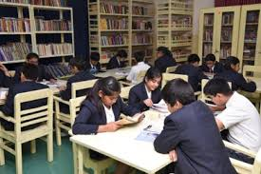
দলীয় কাজঃ-
ক দলঃ ১৯৬৯ সালের গন-অভ্যুন্থান বলতে কি বুঝ ?
খ দলঃ মৌলিক গনতন্ত্র বলতে কি বুঝ ?
গ দলঃ আগরতলার মামলা বলতে কি বুঝ ?

Slide 29
একক কাজঃ-
১৯৬৯ সালের গন-অভ্যুন্থানের কারন সমূহ ব্যাখ্যা কর একজন করে ?

Slide 30
জোড়ায় কাজঃ-
অর্থনৈতিক বৈষম্য বলতে কি বুঝ ?
১৯৬৯ সালের গন-অভ্যুন্থান বলতে কি বুঝ ?

Slide 31
মূল্যায়নঃ-
১। ৬ দফা আন্দোলন বলতে কি বুঝ ?
২। মৌলিক গনতন্ত্র বলতে কি বুঝ ?
৩। আগরতলার মামলা বলতে কি বুঝ ?
৪। আমলা-সেনাবাহিনীর ক্ষমতা বৃদ্ধি বলতে কি বুঝ ?
৫। স্বায়ত্বশাসন বলতে কি বুঝ ?

Slide 32
বাড়ির কাজঃ-
১৯৬৯ সালের গন-অভ্যুন্থানের গুরুত্ব সমূহ কি কি তা লিখে জমা দিবা ?

Slide 33
সবাইকে অসংখ্য ধন্যবাদ

